Slide 1


DISCLAIMER
В примерах кода не приведены импорты, объявление пакета и шаблонный код
(геттеры, сеттеры и пр.)

Slide 2



Представление
Артём Бояршинов

Slide 3


Effective Enums
Разминка
Перечисления в публичном API
Перечисления в БД
Получение перечисления по значению
Перечисление как Singleton
Внутреннее перечисление как способ организации бизнес-логики
Выводы

Slide 4

Разминка
Перечисления в публичном API
Перечисления в БД
Получение перечисления по значению
Перечисление как Singleton
Внутреннее перечисление как способ организации бизнес-логики
Выводы

Slide 5
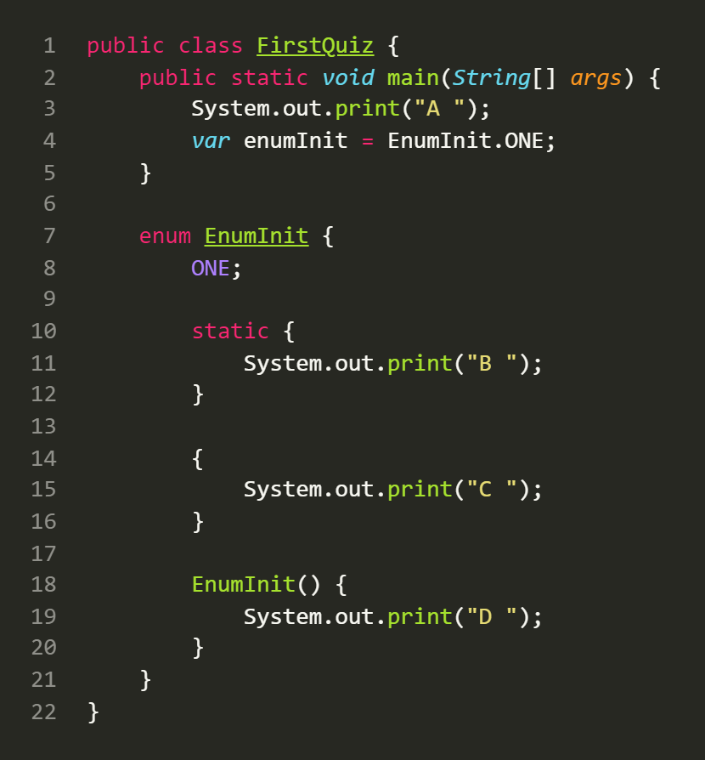
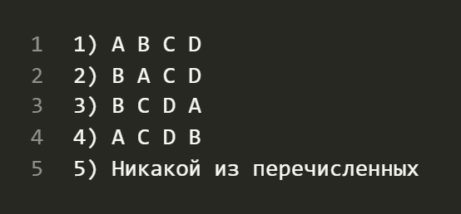
Разминка 1

Slide 6
Разминка 1

Slide 7
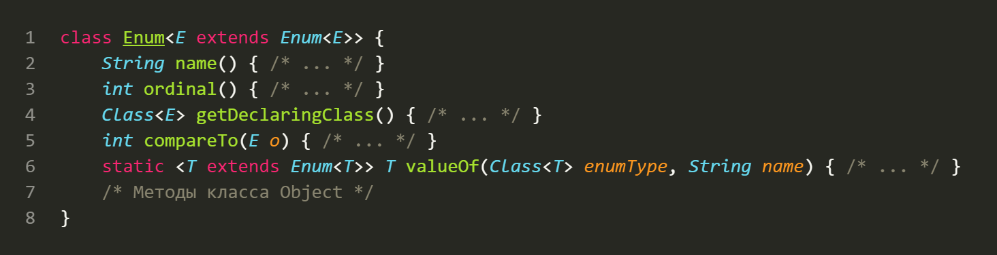
Разминка 2
Контракт класс Enum

Slide 8
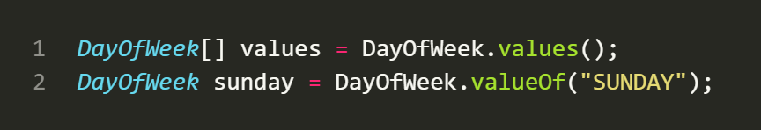
Разминка 2
Контракт класса Enum
Потерявшиеся методы

Slide 9

Разминка
Перечисления в публичном API
Перечисления в БД
Получение перечисления по значению
Перечисление как Singleton
Внутреннее перечисление как способ организации бизнес-логики
Выводы

Slide 10

Отдача
Прием

Slide 11
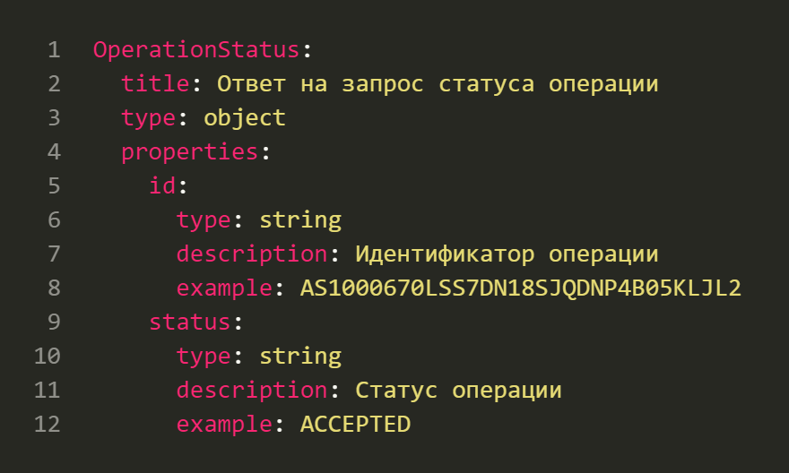
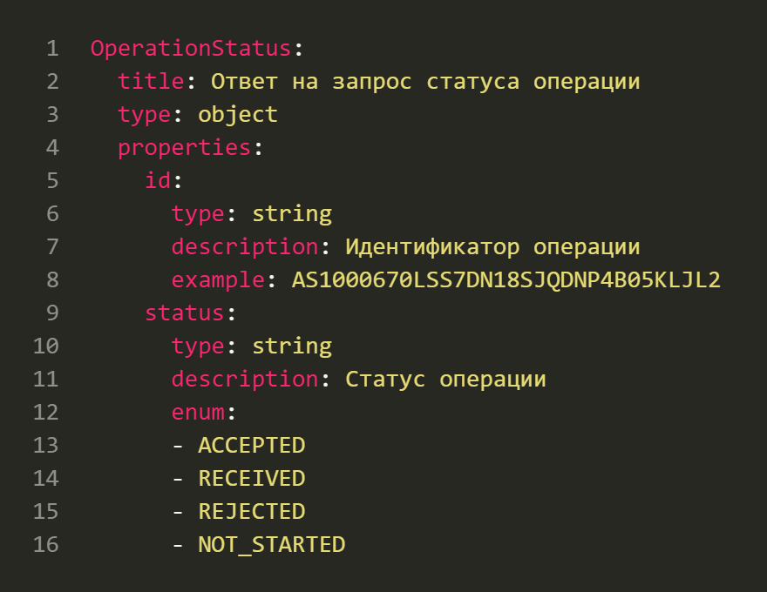
Отдача перечислений
До
После

Slide 12
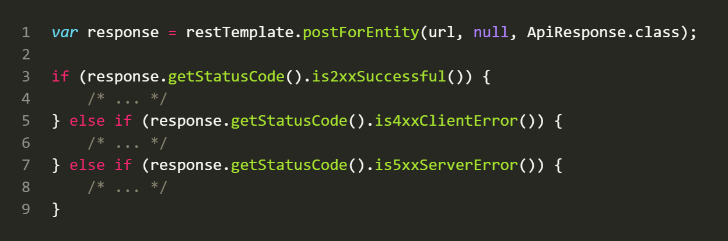
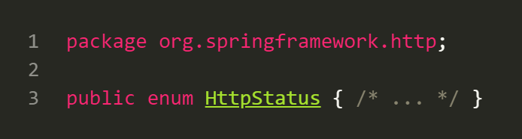

HTTP коды

Slide 13

Отдача
Прием

Slide 14

Google ReCaptcha

Slide 15
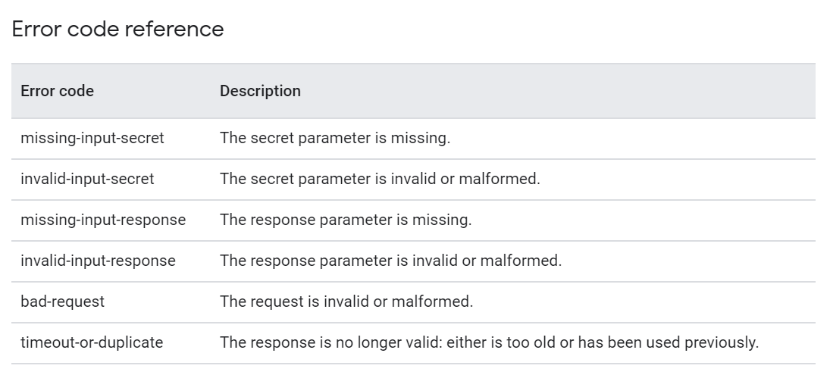

Google ReCaptcha API

Slide 16
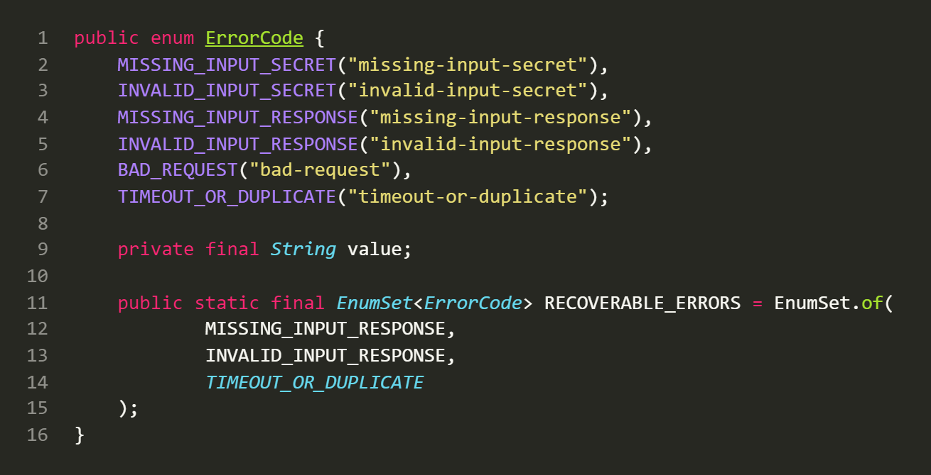
Исходная реализация

Slide 17
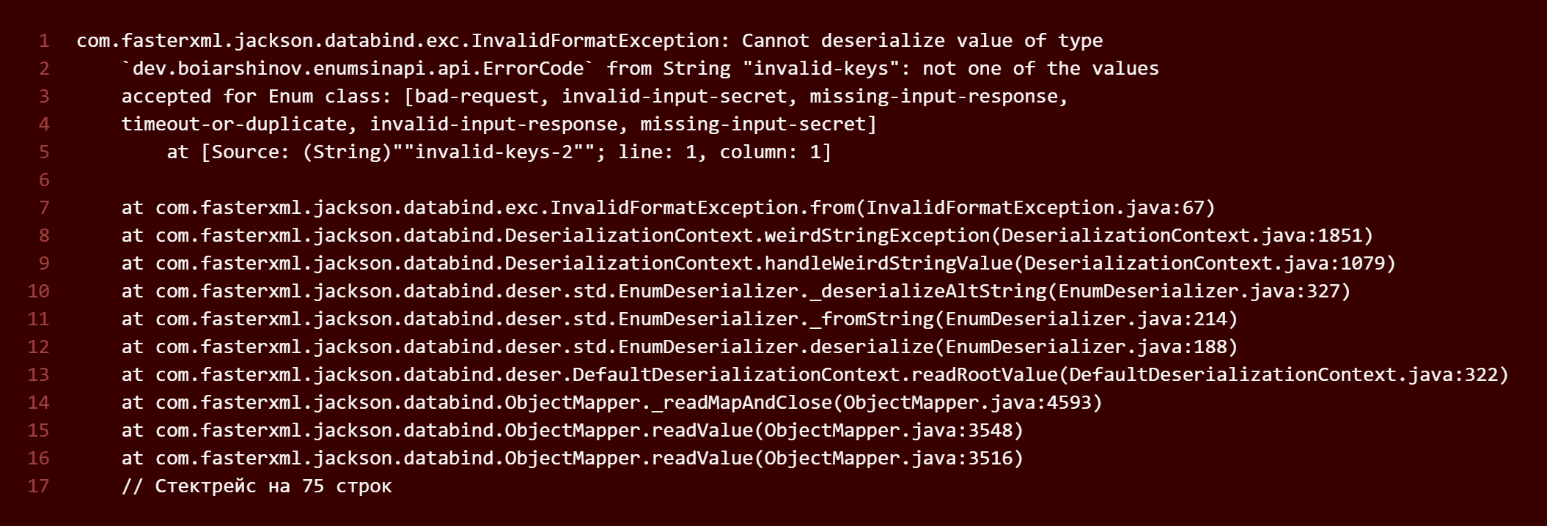
Получение незадокументированного значения

Slide 18
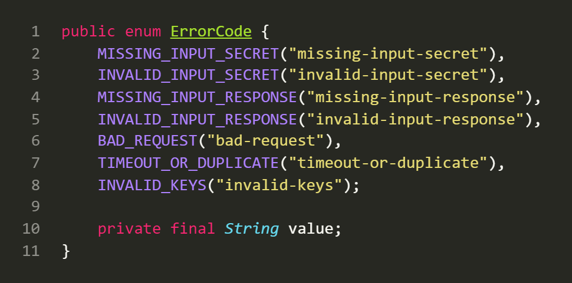

Добавление незадокументированного значения

Slide 19
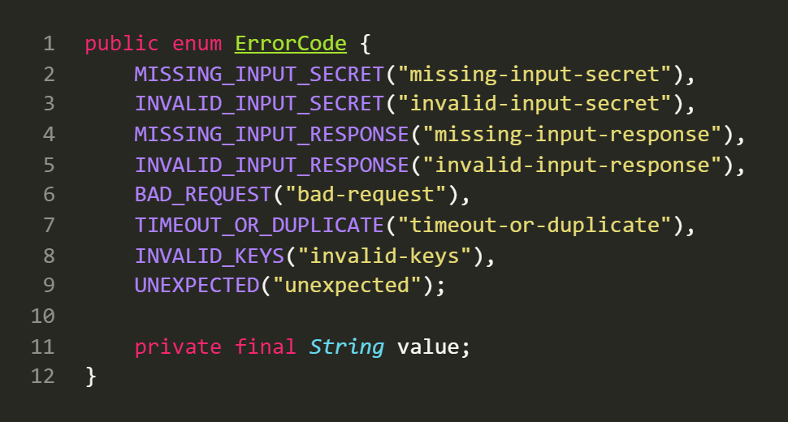
Добавление UNEXPECTED значения

Slide 20
Отдача
Прием

Slide 21

Разминка
Перечисления в публичном API
JSON
Перечисления в БД
Получение перечисления по значению
Перечисление как Singleton
Внутреннее перечисление как способ организации бизнес-логики
Выводы

Slide 22
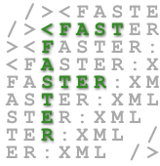
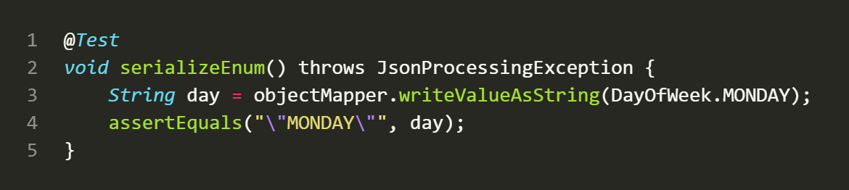
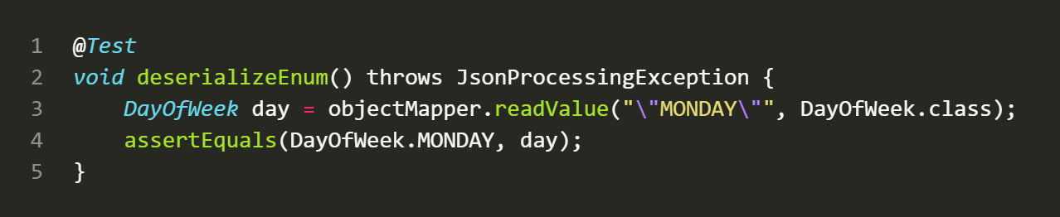
JSON
Jackson
Сериализация
Десериализация

Slide 23
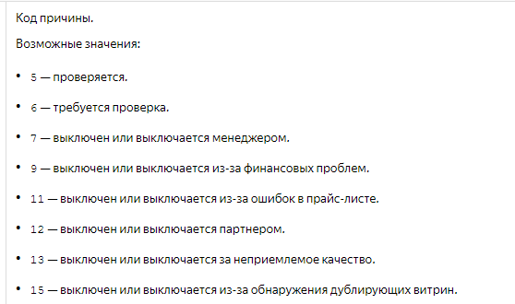


Почему ваш JSON на меня орет?

Slide 24
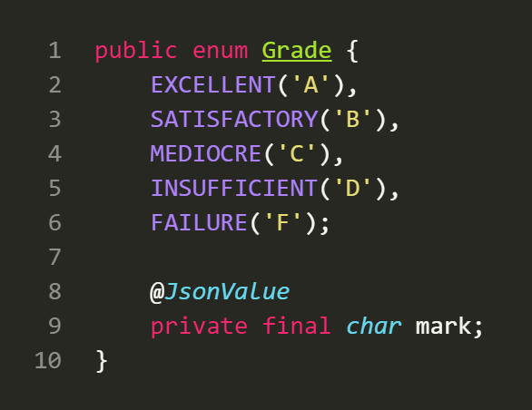
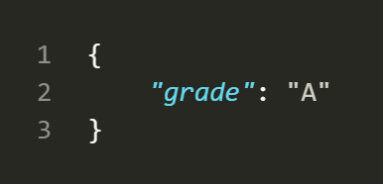
Сериализация

Slide 25
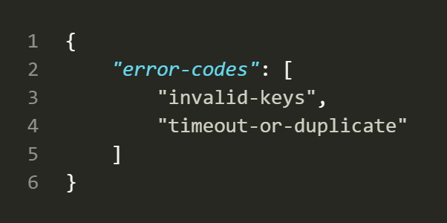
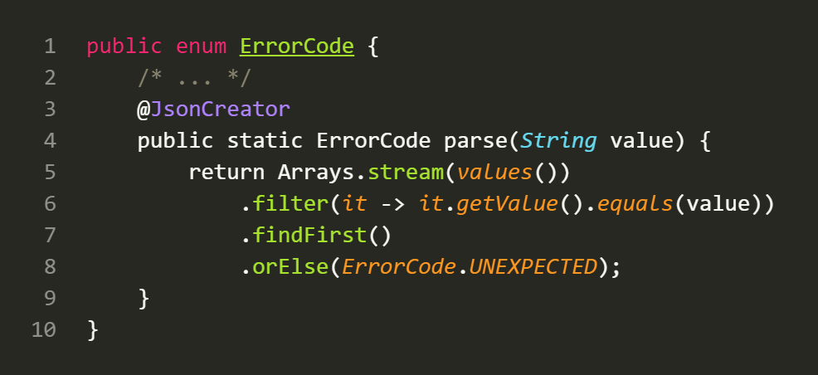
Сериализация
Десериализация

Slide 26

Разминка
Перечисления в публичном API
Перечисления в БД
JPA
Получение перечисления по значению
Перечисление как Singleton
Внутреннее перечисление как способ организации бизнес-логики
Выводы

Slide 27

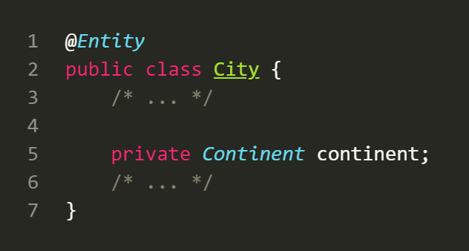
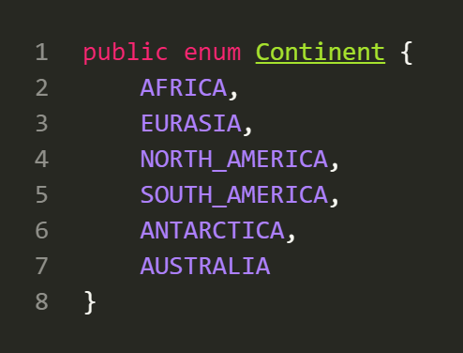
NORTH
AMERICA
EURASIA
AFRICA
SOUTH
AMERICA
AUSTRALIA
ANTARCTICA

Slide 28
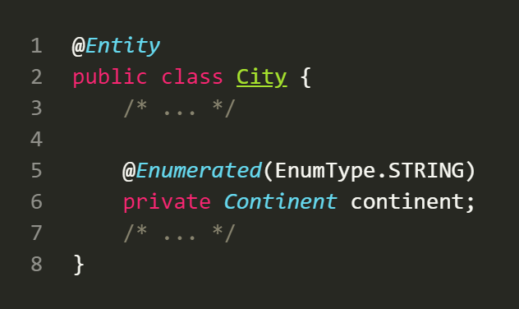
NORTH
AMERICA
EURASIA
AFRICA
SOUTH
AMERICA
AUSTRALIA
ANTARCTICA

Slide 29


Slide 30

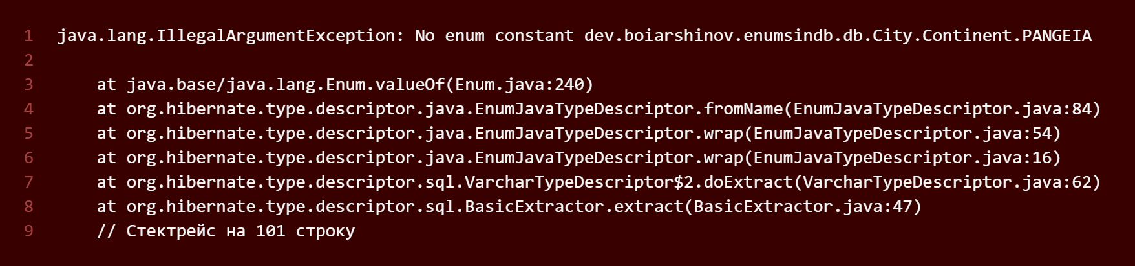

Slide 31
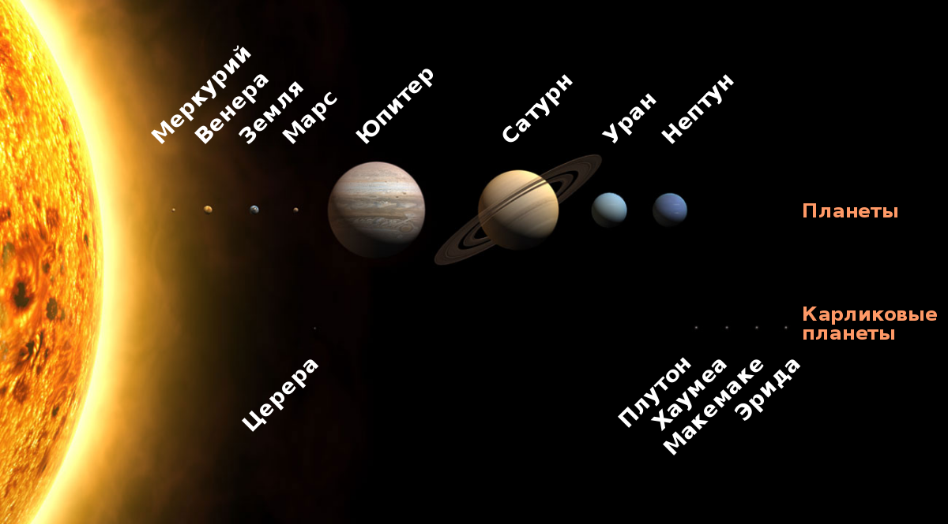

Slide 32
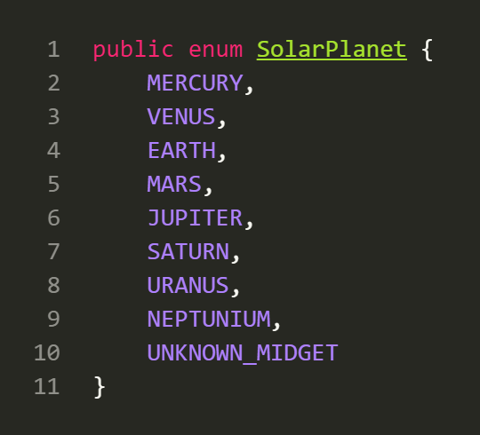
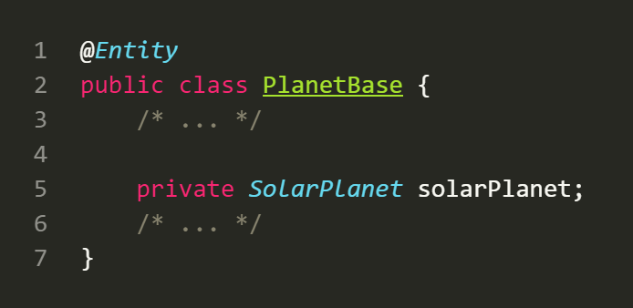

Slide 33
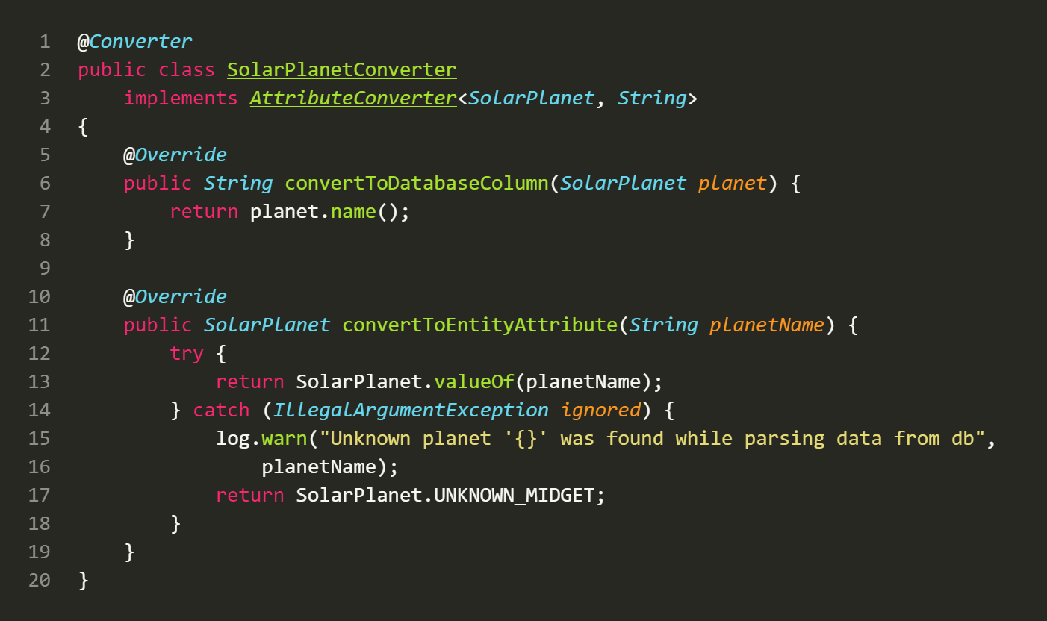

Slide 34
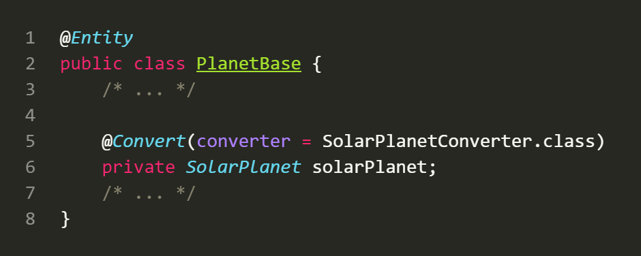

Slide 35

Разминка
Перечисления в публичном API
Перечисления в БД
Получение перечисления по значению
Перечисление как Singleton
Внутреннее перечисление как способ организации бизнес-логики
Выводы

Slide 36
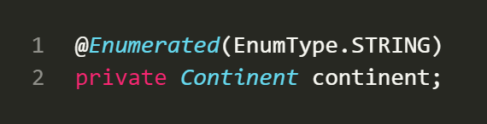

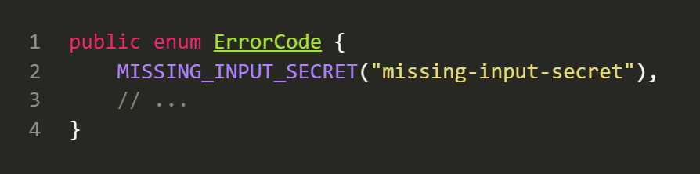
Получение перечисления по значению
По названию
Не нужно расширяться
Нужно расширяться
По параметру

Slide 37
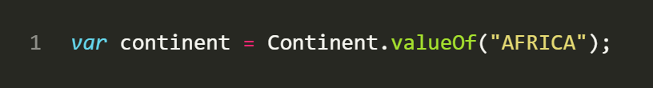
По названию без расширения
NORTH
AMERICA
EURASIA
AFRICA
SOUTH
AMERICA
AUSTRALIA
ANTARCTICA

Slide 38
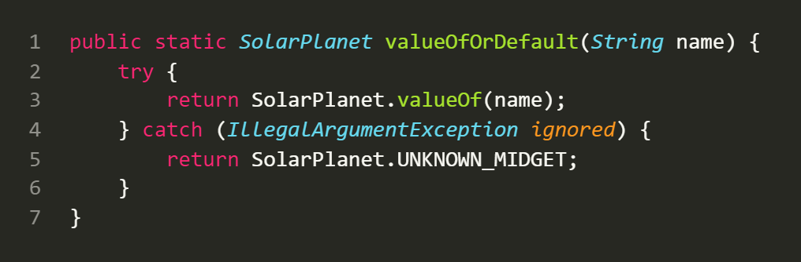
По названию с расширением

Slide 39
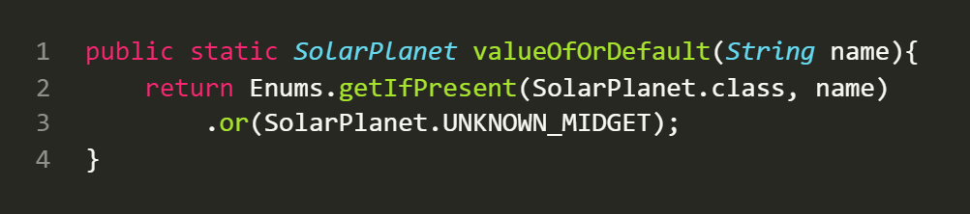
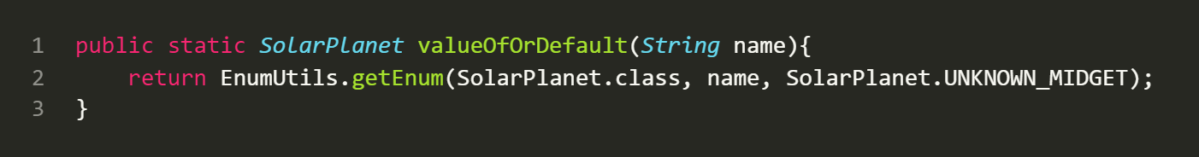
Guava
Apache Commons

Slide 40
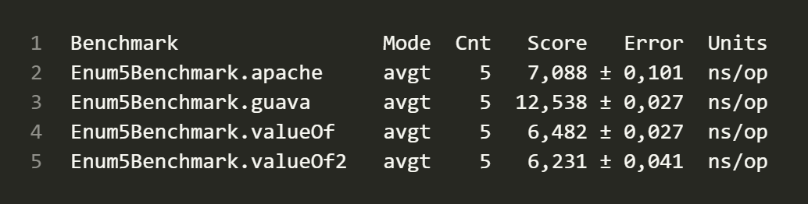
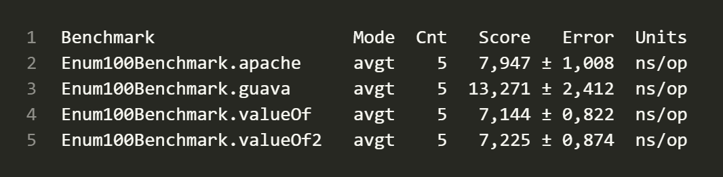
Замер перфоманса с помощью JMH

Slide 41
Получение перечисления по параметру

Slide 42
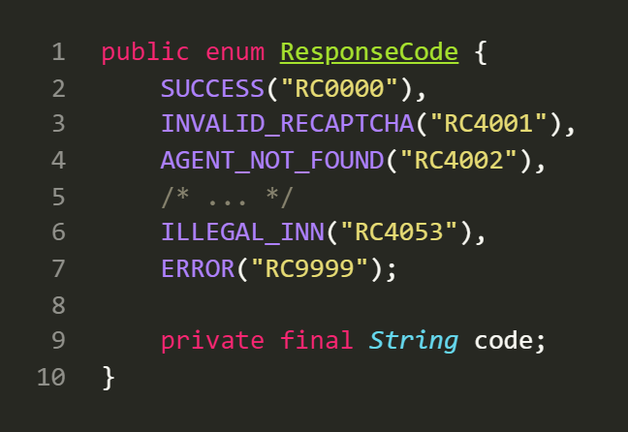
Получение перечисления по параметру
Нетривиальные внутренние значения

Slide 43
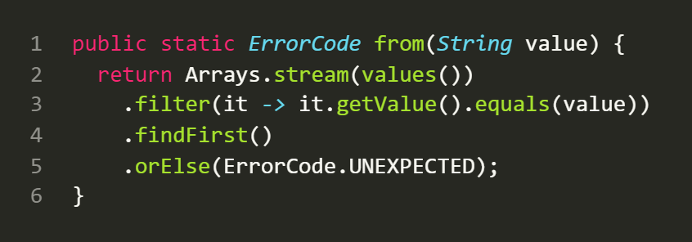
Через Stream

Slide 44
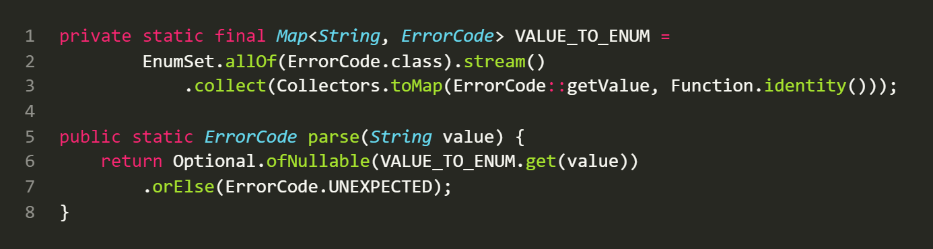
Кэш в виде мапы

Slide 45
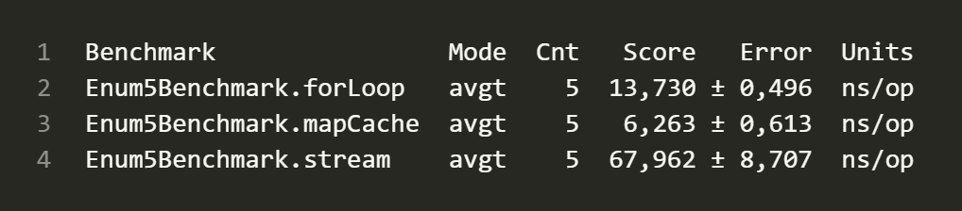
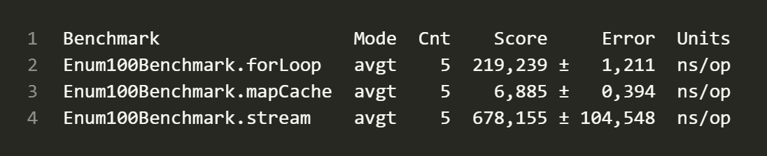
Сравнение производительности

Slide 46
Разминка
Перечисления в публичном API
Перечисления в БД
Получение перечисления по значению
Перечисление как Singleton
Внутреннее перечисление как способ организации бизнес-логики
Выводы

Slide 47
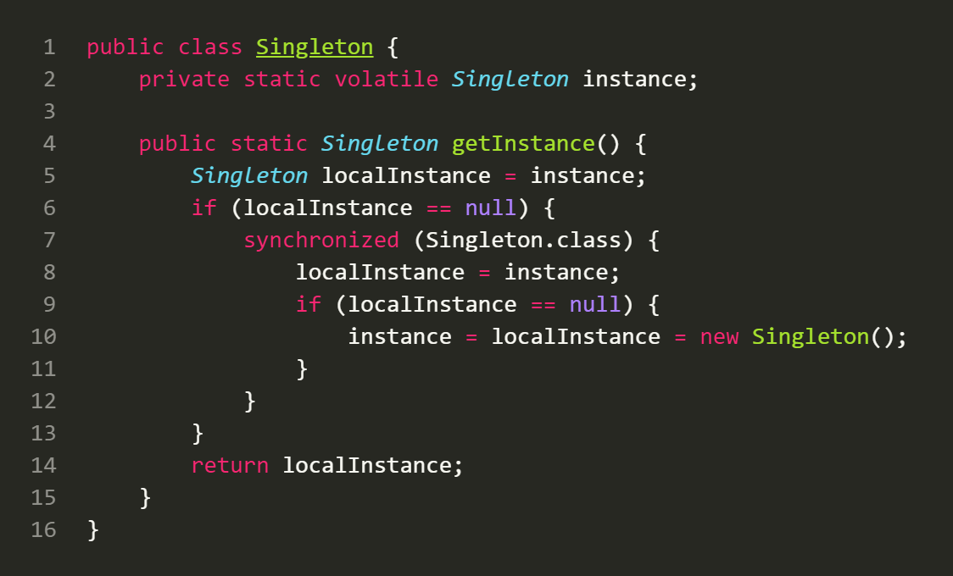

Классический Singleton

Slide 48


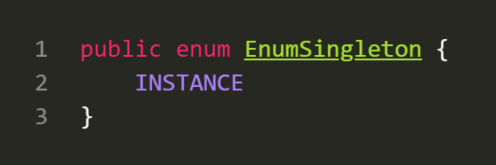
Enum Singleton
“… single-element enum type is often the best way to implement a singleton”
Потокобезопасен by design!

Slide 49
Laziness
Условно ленивый

Slide 50
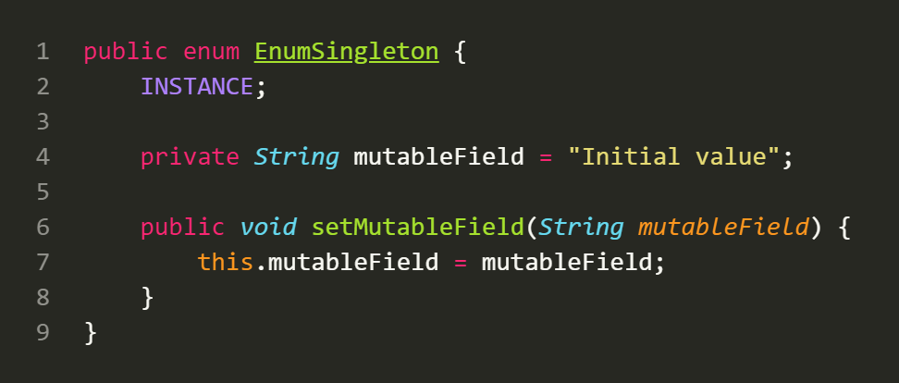
Мутабельность

Slide 51
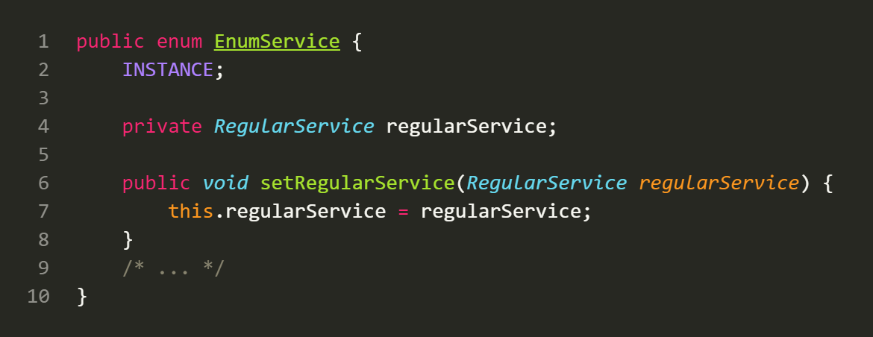
Singleton enum как Spring Bean

Slide 52
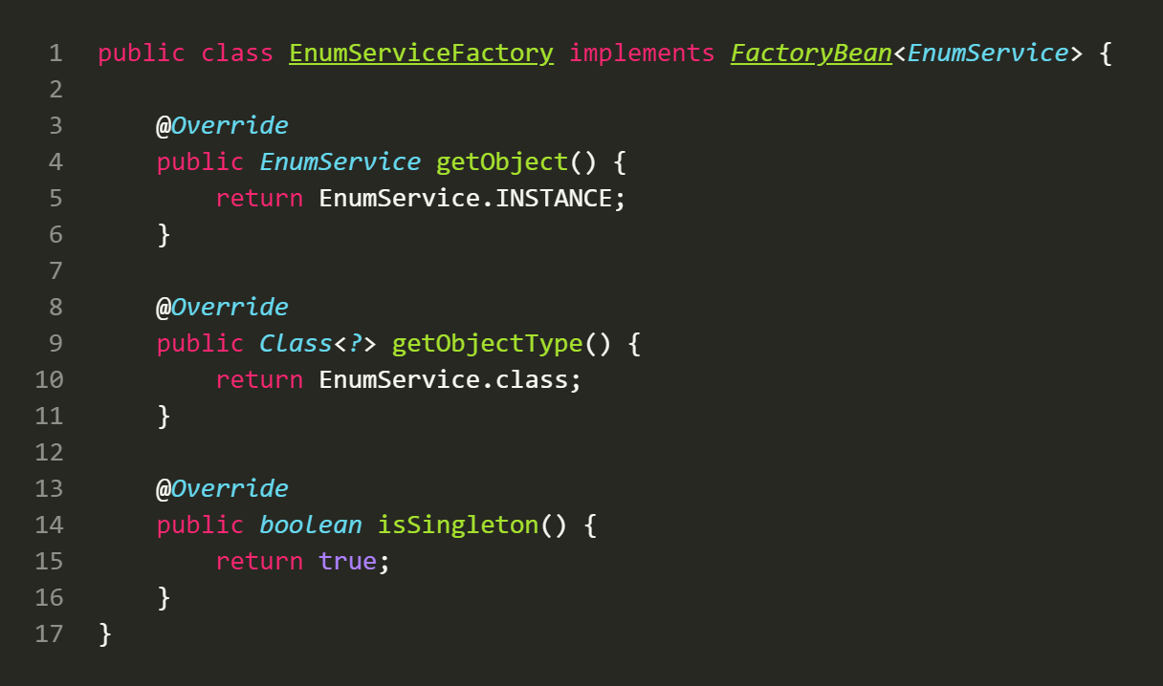
Фабрика enum Spring Bean

Slide 53


Slide 54
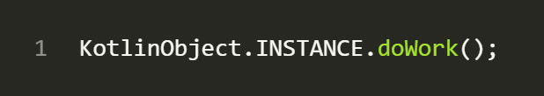
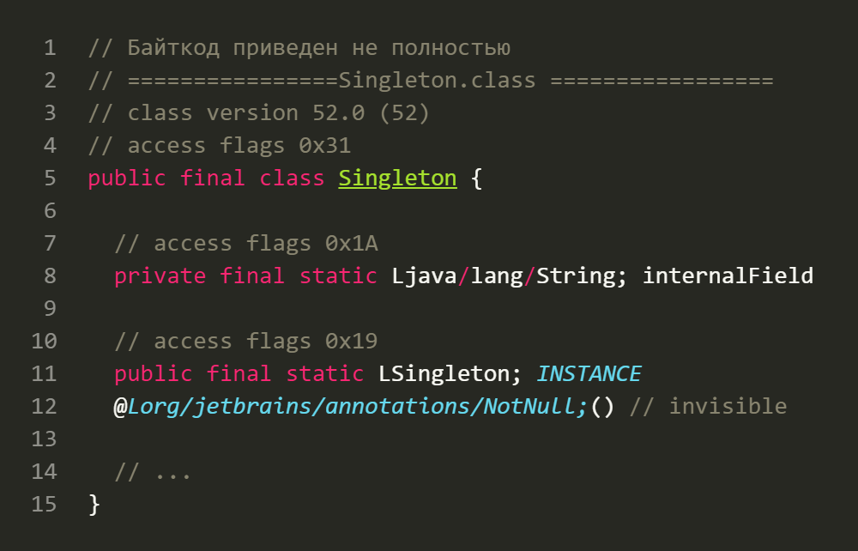
Что там у котлинистов?
Вызов object из Java:
Байткод Kotlin object:

Slide 56


Slide 57

Разминка
Перечисления в публичном API
Перечисления в БД
Получение перечисления по значению
Перечисление как Singleton
Внутреннее перечисление как способ организации бизнес-логики
Выводы

Slide 58

ИНН
Персональный – 12 знаков
Юридический – 10 знаков

Slide 59


Валидация ИНН
Валидатор Bean Validation
Внутренний интерфейс валидации

Slide 60

Перечисление с логикой валидации

Slide 61

Интерфейс знает свои реализации
Sealed interface (JEP 409) для бедных

Slide 62



Минутка саморекламы
6.2
2.5
VALIDATOR

Slide 63

Разминка
Перечисления в публичном API
Перечисления в БД
Получение перечисления по значению
Перечисление как Singleton
Внутреннее перечисление как способ организации бизнес-логики
Выводы

Slide 64





Здоровья! Добра! Любви! И процветания!
Материалы
Контакты
@boiarshinov
@a_boiarshinov

Slide 65
Ответы на разминку

Slide 66

1

Slide 67



2

Slide 68
Ответы на возможные вопросы

Slide 69



JPoint 2021
Илья Сазонов
Фёдор Сазонов

Slide 70

Реализация Apache Commons

Slide 71

Реализация Guava

Slide 72

Реализация valueOf(Class, name)

Slide 73

Байткод valueOf(name)

Slide 74
Алгоритм выбора решения
Хочу получить
значение по строке
По чему нужно
получать
значение?
название
значения
внутренний
параметр
Нужно ли заложиться на расширение перечисления?
Закешируй MAPпинг параметров в значения
нет
да
Используй valueOf()
Напиши метод, в котором используй valueOf()

Slide 75

Как выглядит байткод котлиновских перечислений?

